Slide 1
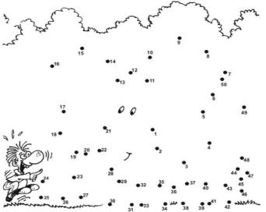
МБОУ «СОШ №3 городского округа
город Волгореченск Костромской области»
Координатная плоскость
Казакова Елена Евгеньевна,
учитель математики и информатики

Slide 2
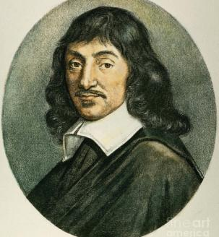
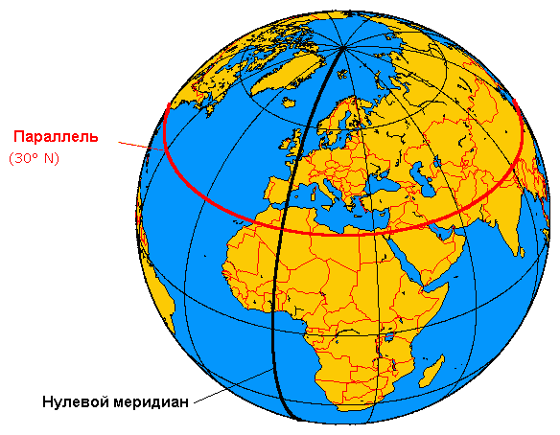
Урок №1

Slide 3
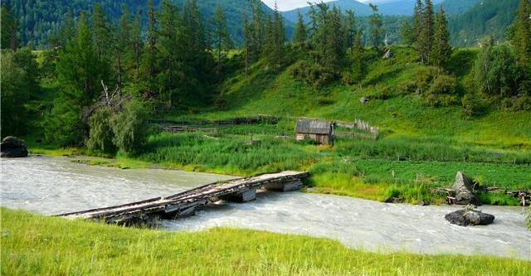
Испытание 1
На пути нам встретилась речка, через которую перекинут мост. Но перейти по нему можно лишь в том случае, если на дорожном указателе все записи верны. Ребята, как вы думаете, сможем перейти через мост?

Slide 5
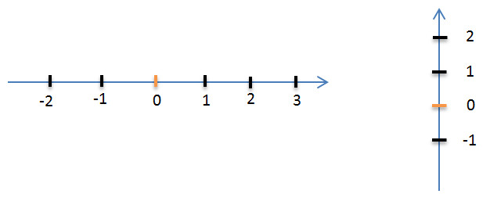
Испытание 2
Что такое координатная прямая? Что называют координатами точки на прямой?
Какими числами являются координаты точек на горизонтальной прямой, расположенных справа от начала координат, слева от начала координат?

Slide 6
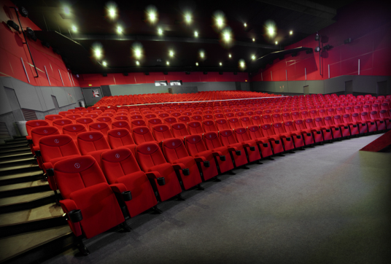
Чтобы правильно занять свое место в кинотеатре, нужно знать две координаты – ряд и место
5 ряд
1
2
3
4
5
6
7
8
9
10
11
12
4 ряд
1
2
3
4
5
6
7
8
9
10
11
12
3 ряд
1
2
3
4
5
6
7
8
9
10
11
12
2 ряд
1
2
3
4
5
6
7
8
9
10
11
12
1 ряд
1
2
3
4
5
6
7
8
9
10
11
12
ЭКРАН

Slide 7
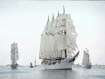
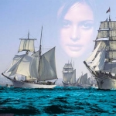
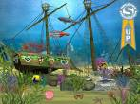
Морской бой
А
Б
В
Г
Д
Е
Ж
З
И
К
10
9
8
7
6
5
4
3
2
1
Г 5

Slide 8
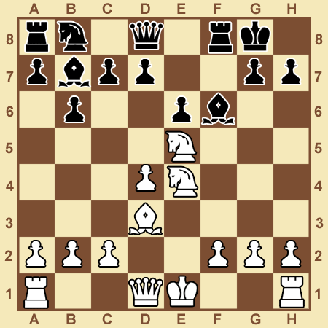
Шахматы
Е4 → F6

Slide 9
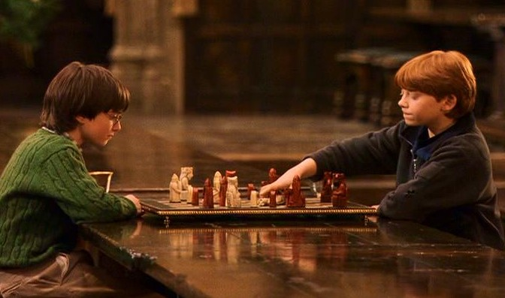

Slide 10
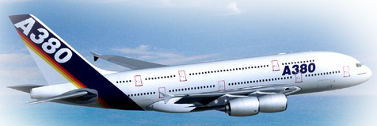
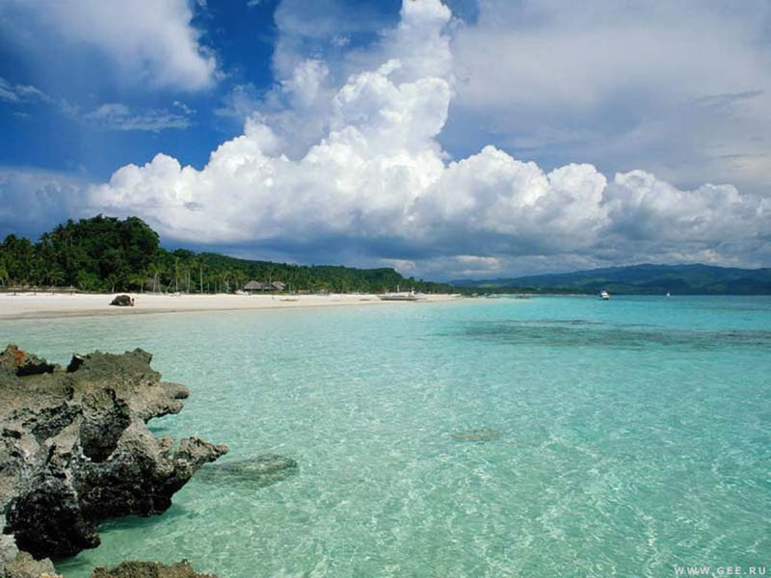
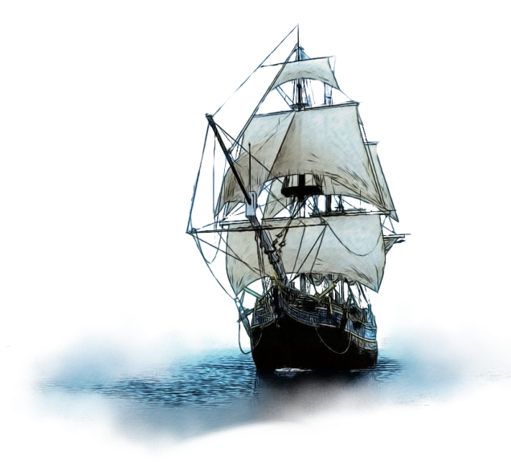
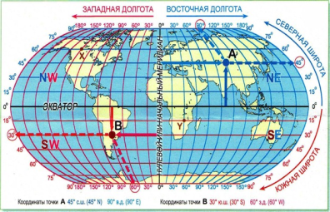
С помощью координатной сетки летчики, моряки определяют местоположение объектов.

Slide 11
Ось OY
Y
Начало координат
К (х, у)
Ось OX
0
1
Х
Notes:
Нарисуем на листе в клеточку две перпендикулярные оси, точку их пересечения обозначим через О.
Горизонтальная ось называется осью ОХ, вертикальная – осью OY. Место пересечения осей ОХ и OYназывается началом координат.
Каждая точка на координатной плоскости имеет свой точный адрес. Это пара чисел: первое число по оси ОХ, второе – по оси OY. Эти числа называются координатами точки.

Slide 12
Построенная нами система координат называется прямоугольной или декартовой системой координат по имени французского математика и философа Рене Декарта, который ввел это понятие в математике и первым применил его для решения геометрических задач.

Slide 13
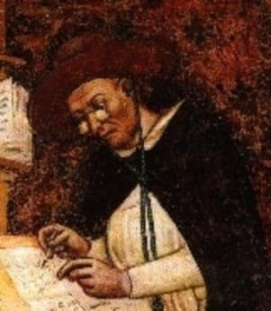
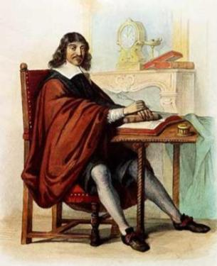
Историческая справка
В XIV веке французский математик Никола Оресм ввел по аналогии с географическими координаты на плоскости. Он предложил покрыть плоскость прямоугольной сеткой и называть широту и долготу ординатой и абсциссой. Это нововведение оказалось чрезвычайно удачным. На его основе возник метод координат, связавший геометрию с алгеброй. Основная заслуга в создании этого метода принадлежит великому французскому математику Рене Декарту (1596-1650). В его честь такая система координат называется декартовой.

Slide 15
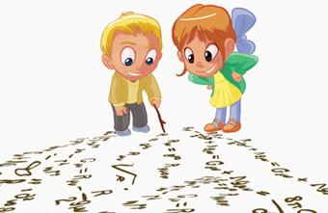
Работа по учебнику
стр. 245, №1390
стр. 248, №1415(1)
стр. 248, №1416
стр. 248, №1410

Slide 16
Домашнее задание
§9 п.45 читать
стр. 248-249
№1417, №1415(2),
№1421(а), №1424(а)

